Slide 1


Slide 2

Módulo 3
Implementación y despliegue de un modelo con REST API
www.datapath.ai

Slide 3
Módulo 3
Creando el servidor web Uvicorn
www.datapath.ai

Slide 4

01
02
Lab-01: FastApi
Uvicorn
Agenda
03
Lab-02: FastApi / DB
www.datapath.ai

Slide 5


Uvicorn
www.datapath.ai

Slide 6


¿ Qué es Uvicorn?
Uvicorn es un servidor web ASGI (Asynchronous Server Gateway Interface) que se utiliza para ejecutar aplicaciones FastAPI.
www.datapath.ai

Slide 7
Lab-01: FastApi - SQLite
www.datapath.ai

Slide 8
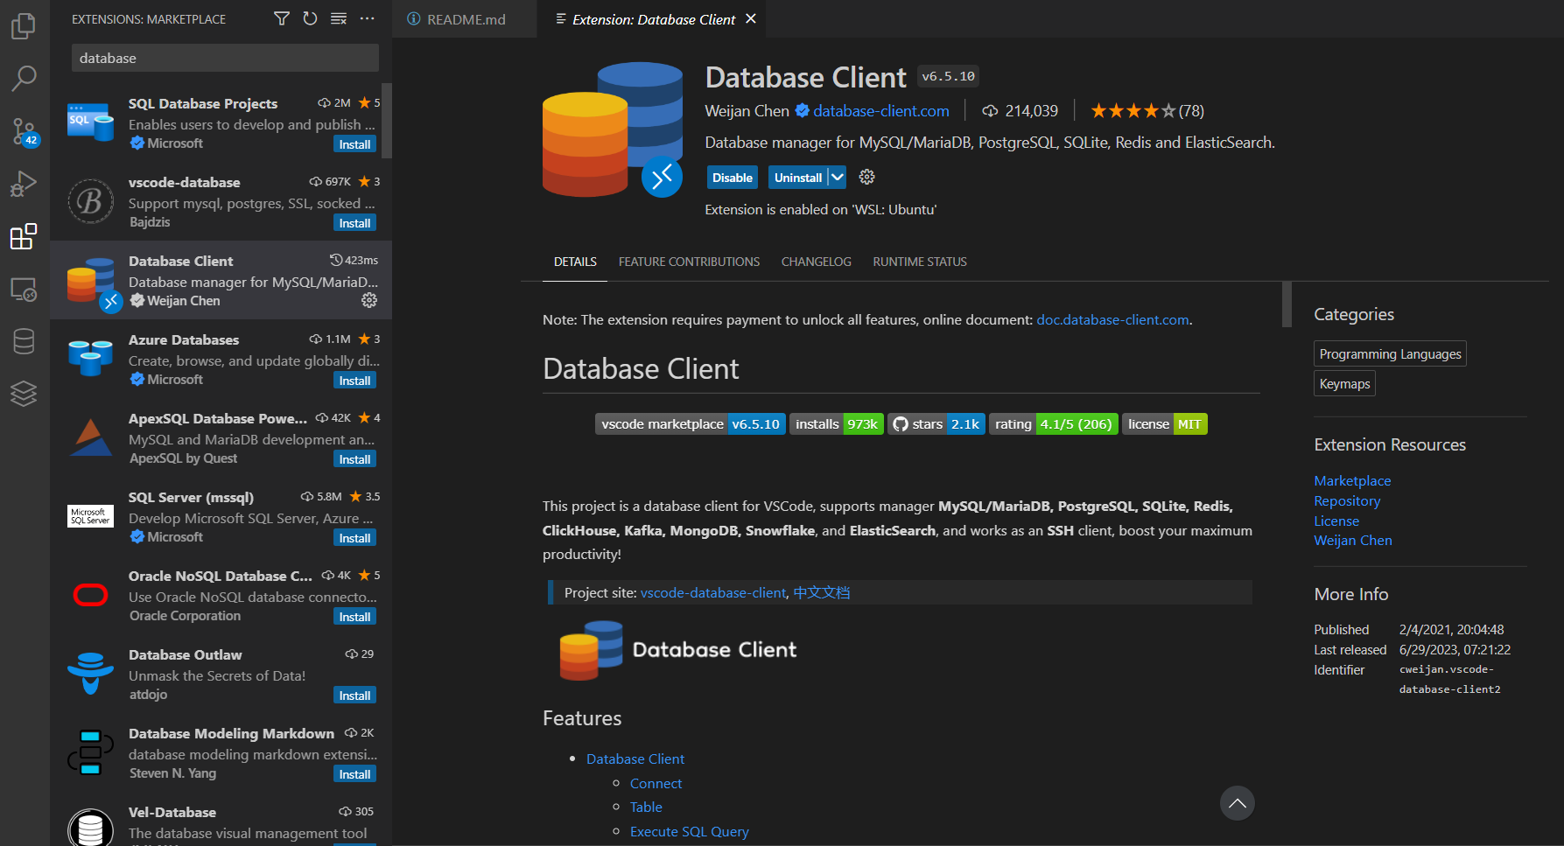
vscode - Database
www.datapath.ai

Slide 9
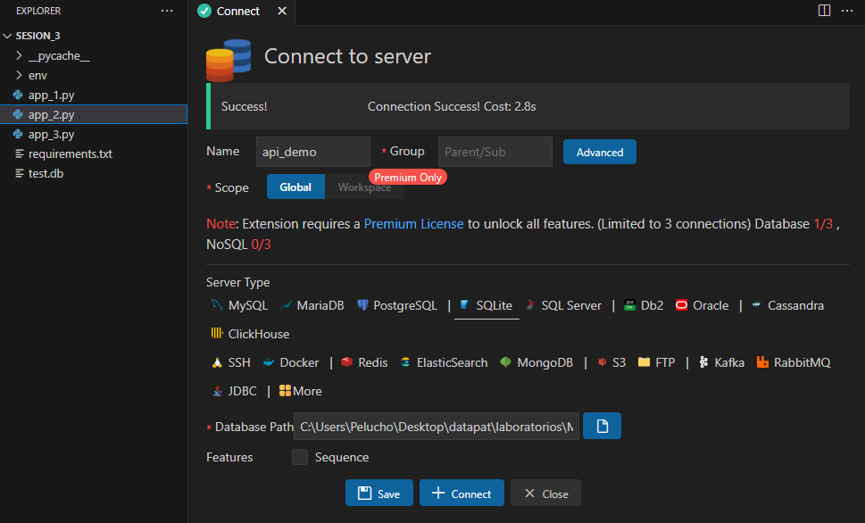
SQLite conection
www.datapath.ai

Slide 10
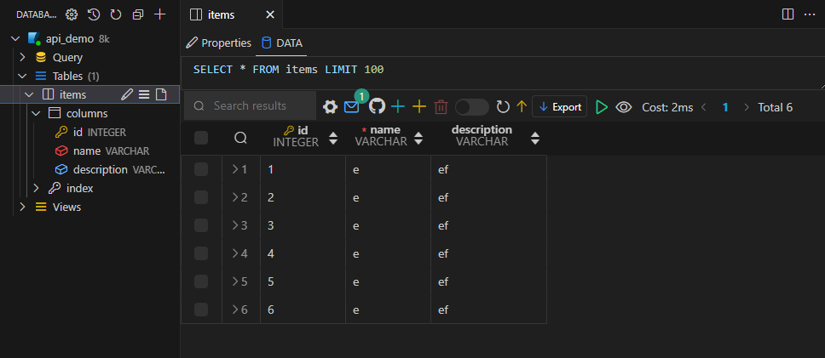
SQLite conection
www.datapath.ai

Slide 11
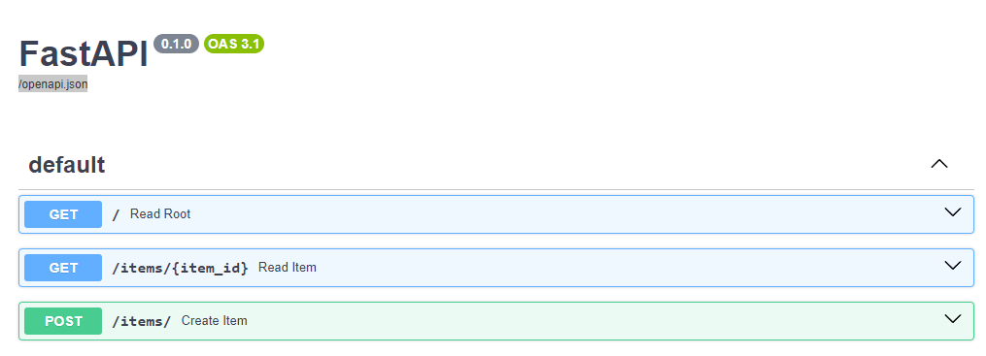
Swagger
www.datapath.ai

Slide 12
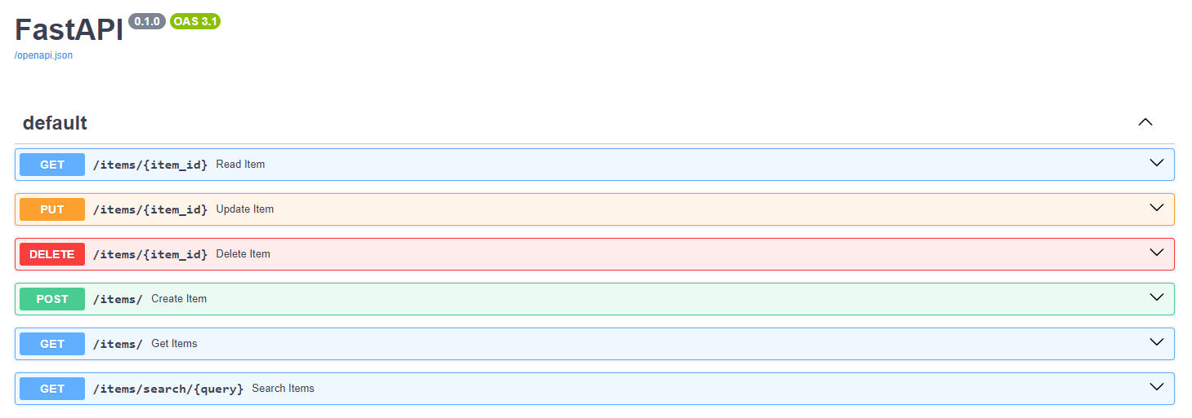
Swagger
www.datapath.ai

Slide 13

Repositorio
www.datapath.ai
Notes:
Oportunidad (Por qué)
Propuesta (Cómo)
Qué (comunidad)
Equipo, cómo lograrlo, beneficio
Capacidad de escalamiento

Slide 14
Lab-02: FastApi / ML Process
www.datapath.ai

Slide 15
Repositorio
www.datapath.ai
Notes:
Oportunidad (Por qué)
Propuesta (Cómo)
Qué (comunidad)
Equipo, cómo lograrlo, beneficio
Capacidad de escalamiento

Slide 16
Repositorio
https://github.com/LuisAybar06/deploy_model_oauth2
www.datapath.ai
Notes:
Oportunidad (Por qué)
Propuesta (Cómo)
Qué (comunidad)
Equipo, cómo lograrlo, beneficio
Capacidad de escalamiento

Slide 17
¡Gracias!
Aprende, aplica y crece
www.datapath.ai

